Slide 1
版本控制

Slide 2
版本控制
概念：版本控制(Revision control)是一种软体工程技巧，在开发的过程中，确保由不同人所编辑的同一档案都得到更新。
简单来说：就是为了实现并行开发的需求

Slide 3
几种常见的版本控制工具
1.Concurrent Version System(简称CVS）
2.Subversion(简称svn)
3.Visual Source Safe(简称VSS）
4.ClearCase
5.Git

Slide 4
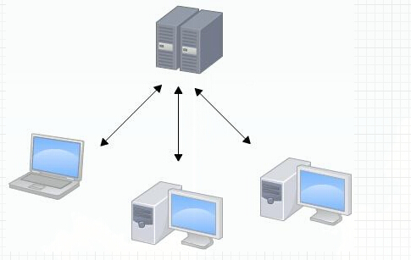
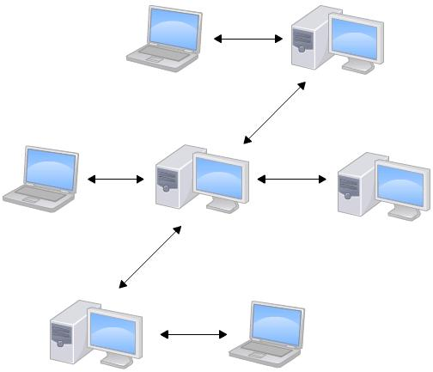
集中式VS分布式
VS

Slide 5
GIT亮点
1..Git 底层自行维护的存储文件系统是一大亮点
2.摆脱对中心仓库的依赖，分布式控制管理

Slide 6
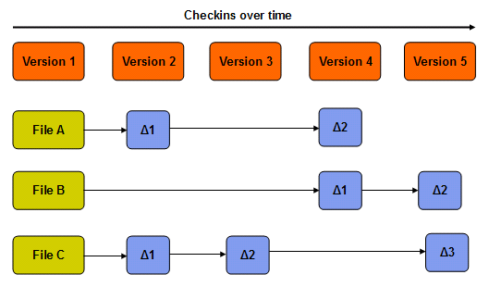
CVS、SVN 存储文件系统
CVS、SVN 底层采用的为增量式文件系统，记录的是文件内容差异
Notes:
当文件变动发生提交时，该文件系统存储的是文件的差异信息。

Slide 7
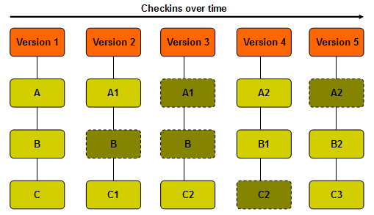
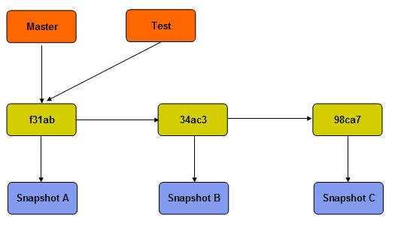
Git存储文件系统
Git 底层文件系统存储的则为文件快照，即整个文件内容
Notes:
如果文件内容没有发生任何变化，该文件系统则不会重复保存文件，只是简单地保存文件的链接，
Git 之所以选择这样的底层存储数据结构，主要是为了提高 Git 分支的使用效率。实际上，Git 分支本质上是一个指向索引对象的可变指针，而每一个索引对象又指向文件快照
每个 Git 对象包含三部分：类型，大小和内容。其中，对象的类型又分为 commits, trees, blobs, tags，其简要说明如下：
blob 对象：一块二进制数据，用来存储文件数据，通常是一个文件。
tree 对象：指向 blob 对象或是其它 tree 对象的指针，一般用来表示内容之间的目录层次关系。
commit 对象：一个 commit 对象只指向一个 tree 对象，用来标记项目某一个特定时间点的状态，如时间戳、父对象、作者、提交者等。
tag 对象：与 CVS、SVN 标签的概念类似。

Slide 8
分布式管理的好处
1."去中心化"，摆脱对中心仓库的依赖。从而有效降低中心仓库的负载，改善代码提交的灵活性。
2.离线工作的好处不言而喻，即便在没有 WIFI 的飞机或者火车上，照样可以频繁地提交代码，只不过先提交到本地仓库，等到了网络连通的时候，再上传到远程的镜像仓库。

Slide 9
git仓库
仓库又名版本库，英文名repository，你可以简单理解成一个目录，这个目录里面的所有文件都可以被Git管理起来，每个文件的修改、删除，Git都能跟踪，以便任何时刻都可以追踪历史，或者在将来某个时刻可以“还原”。

Slide 10
.git目录
.git 目录，是因为它十分重要。对于一个 Git 仓库来说，其 .git 目录保存了整个 Git 项目的所有数据与资源。关于 .git 目录中各种文件的简要解释说明
子目录名 简要描述
branches Git 项目分支信息，新版 Git 已经不再使用该目录。
config Git 项目配置信息
description Git 项目描述信息
HEAD 指向 Git 项目当前分支的头指针
hooks 默认的"hooks"脚本，被特定事件发生前后触发。
info 里面含一个 exclude 文件，指 Git 项目要忽略的文件。
objects Git 的数据对象，包括：commits, trees, blobs, tags。
refs 指向所有 Git 项目分支的指针
如果需要了解详细信息，请参见 Git 官方网站：http://git-scm.com/‎。

Slide 11
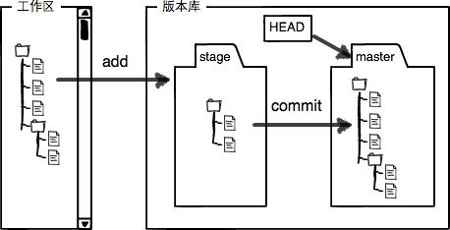
工作区和暂存区
Git和其他版本控制系统如SVN的一个不同之处就是有暂存区的概念

Slide 12
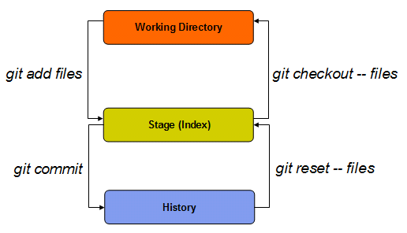
Git 三种状态之间的转换
相关命令的简要说明如下：
git add files：把当前工作文件拷贝到暂存区域。
git commit：在暂存区域生成文件快照并提交到本地仓库。
git reset -- files：用来撤销最后一次 git add files，也可以用 git reset 撤销所有暂存区域文件。
git checkout -- files：把文件从暂存区域覆盖到工作目录，用来丢弃本地修改。

Slide 13
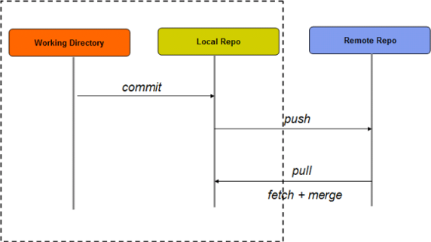
git远程库操作

Slide 14
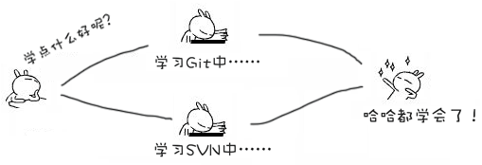
分支管理

Slide 15
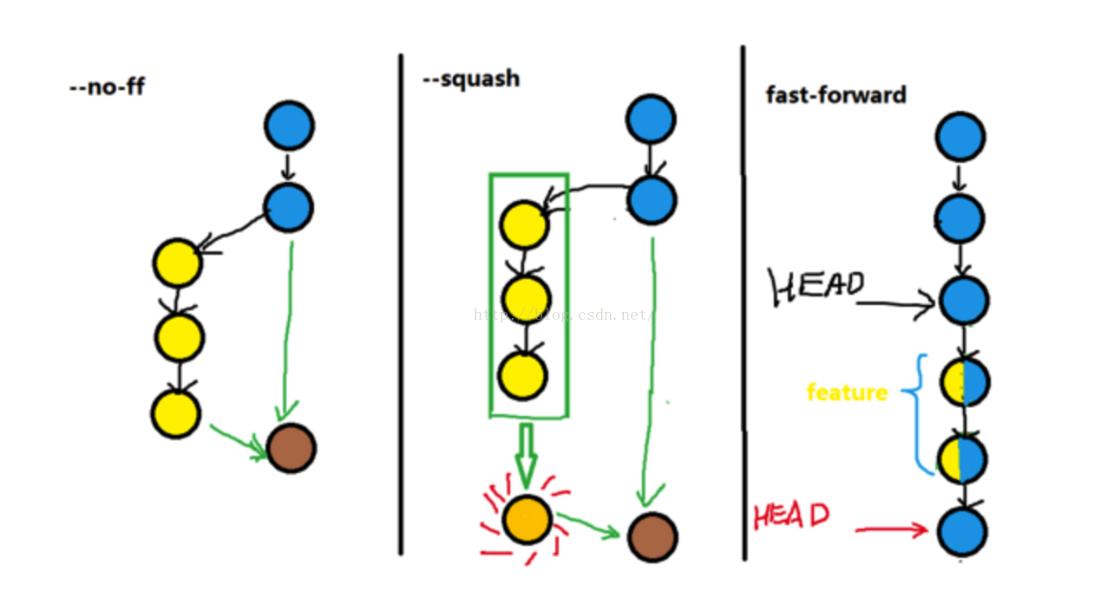
三种 merge 方式
Notes:
fast-forward方式就是当条件允许的时候，git直接把HEAD指针指向合并分支的头，完成合并。属于“快进方式”，不过这种情况如果删除分支，则会丢失分支信息。因为在这个过程中没有创建commit
squash 是用来把一些不必要commit进行压缩，比如说，你的feature在开发的时候写的commit很乱，那么我们合并的时候不希望把这些历史commit带过来，于是使用--squash进行合并，此时文件已经同合并后一样了，但不移动HEAD，不提交。需要进行一次额外的commit来“总结”一下，然后完成最终的合并。

Slide 16
冲突
冲突的产生：
很多命令都可能出现冲突，但从根本上来讲，都是merge 和 patch（应用补丁）时产生冲突。
而rebase就是重新设置基准，然后应用补丁的过程，所以也会冲突。
git pull会自动merge也会产生冲突。git rebase也会产生冲突。

Slide 17
冲突的类型
内容冲突：
两个用户修改了同一个文件的同一块区域，git会报告内容冲突。我们常见的都是这种。
树冲突：
文件名修改造成的冲突，称为树冲突。

Slide 18
内容冲突的解决办法
发现冲突
一般来讲，出现冲突时都会有“CONFLICT”字样：
$ git pull
Auto-merging test.txt
CONFLICT (content): Merge conflict in test.txt
Automatic merge failed; fix conflicts and then commit the result.

Slide 19
直接编辑冲突文件
冲突产生后，文件系统中冲突了的文件（这里是test.txt）里面的内容会显示为类似下面这样：
a123
<<<<<<< HEAD
b789
=======
b45678910
>>>>>>> 6853e5ff961e684d3a6c02d4d06183b5ff330dcc
c

Slide 20
如何避免冲突
如何避免冲突？
！！！避免不了。但是在开发过程中可以减少冲突的产生。

Slide 21
http://www.ibm.com/developerworks/cn/opensource/os-cn-tourofgit/
http://www.liaoxuefeng.com/

